Slide 1
Digital kompetanse
Nettverk i matematikk 15.08.18

Slide 10
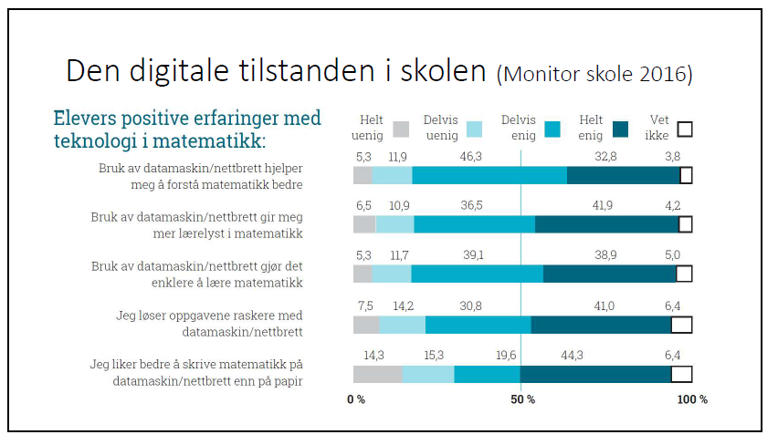

Slide 11
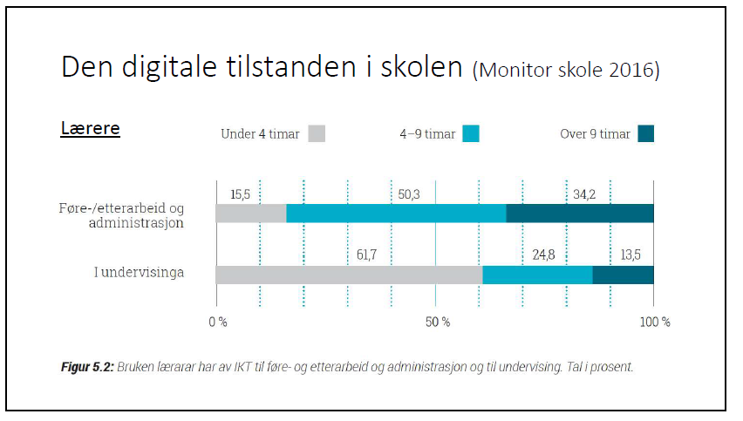

Slide 12
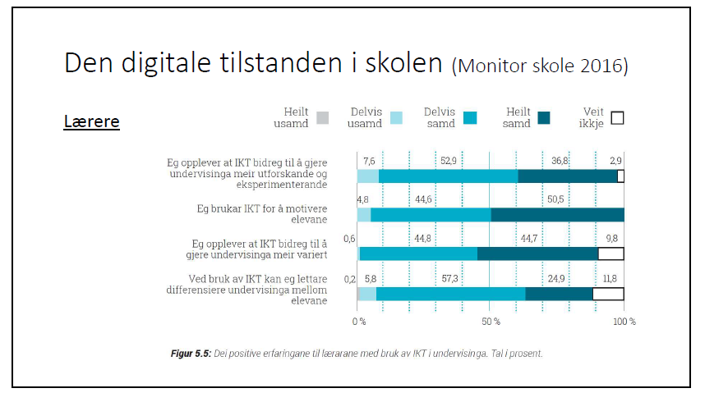

Slide 13
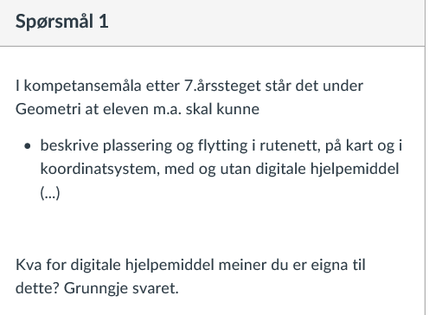
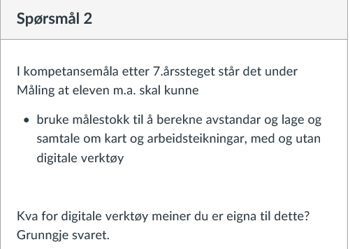

Slide 14
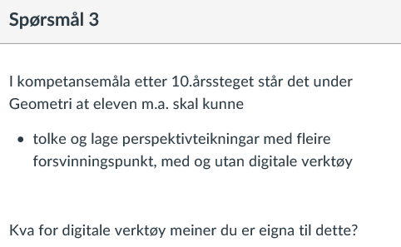
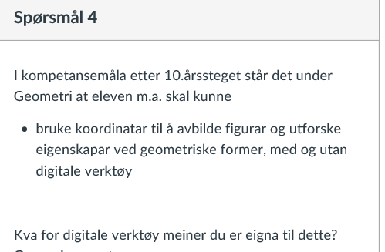

Slide 15
GeoGebra – eit dynamisk geometriprogram
Namnet er sett saman av geometri og algebra.
Kan nyttast innan begge felt.
Programmet er best eigna til å:
Eksperimentera med dynamisk geometri
Utføra konstruksjonar i planet med sirklar, linjer, linjestykke og mangekantar
Plotte og analysera funksjonsgrafar

Slide 16
